Slide 1
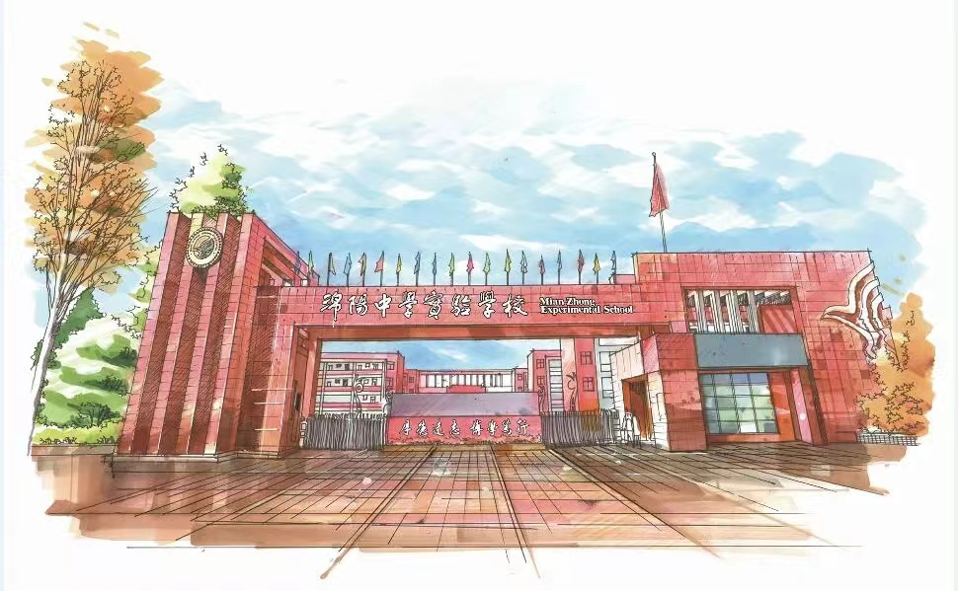
绵阳市高中2020级第三次诊断性考试
历史试卷讲评
绵阳中学实验学校 白帆

Slide 2

24. 下列是对中华文明起源的研究
距今6000年——5000年 | “天极宇宙观”是原始宗教的核心。垄断与“天极之神”的沟通，成为构建早期国家的重要依托。
夏商时期 | “天极宇宙观”发展为“天下政治观”。“天极之神”演变为“帝”，宇宙观与政治观的结合更加紧密。
西周时期 | “帝”向道德化之“天”转变，“天下政治观”的人文化。
这一历程彰显了早期中国
A.王权严重依附于神权 B.以血缘为纽带构建国家
C.君主专制的日益强化 D.宗教思想的世俗化倾向
【解析】本题立意考查中华文明的起源与早期国家。根据材料中的宇宙观从“天极宇宙观”向“天下政治观”转变，“天极之神”演变为“帝”等信息可以推断出早期中国宗教思想的世俗化倾向。D选项正确。
A选项：王权严重依附于神权，说法错误。A选项错误。
B选项：材料中没有体现“血缘”纽带。B选项错误。
C选项：君主专制制度正式形成于秦朝。C选项错误。

Slide 3
25.东汉时期，外戚利用皇帝幼弱，专擅朝政，宦官拥立幼主，操纵政权的现象时有发生。东晋时期的政治舞台上外戚、宦官的身影，就黯淡下去了。这一现象折射出东晋
A.宗法观念淡化 B.君主集权削弱
C.门阀士族衰落 D.监察制度周密
【解析】本题立意考查中国古代的政治制度。外戚和宦官是依附于皇权的特殊群体，从材料可知，东汉时期外戚宦官专权严重，东晋沉寂，反映出东晋时期由于门阀政治的发展，君主集权削弱的社会背景。B选项正确
A选项：宗法观念，强调父系血缘，外戚属于母系血缘，外戚宦官专权沉寂无法体现宗法观念淡化。A选项错误。
C选项：东晋是门阀士族发展的鼎盛时期。C选项错误。
D选项: 中国古代的监察体制不针对外戚和宦官，而且“周密”一词说法太过绝对。D选项错误。

Slide 4
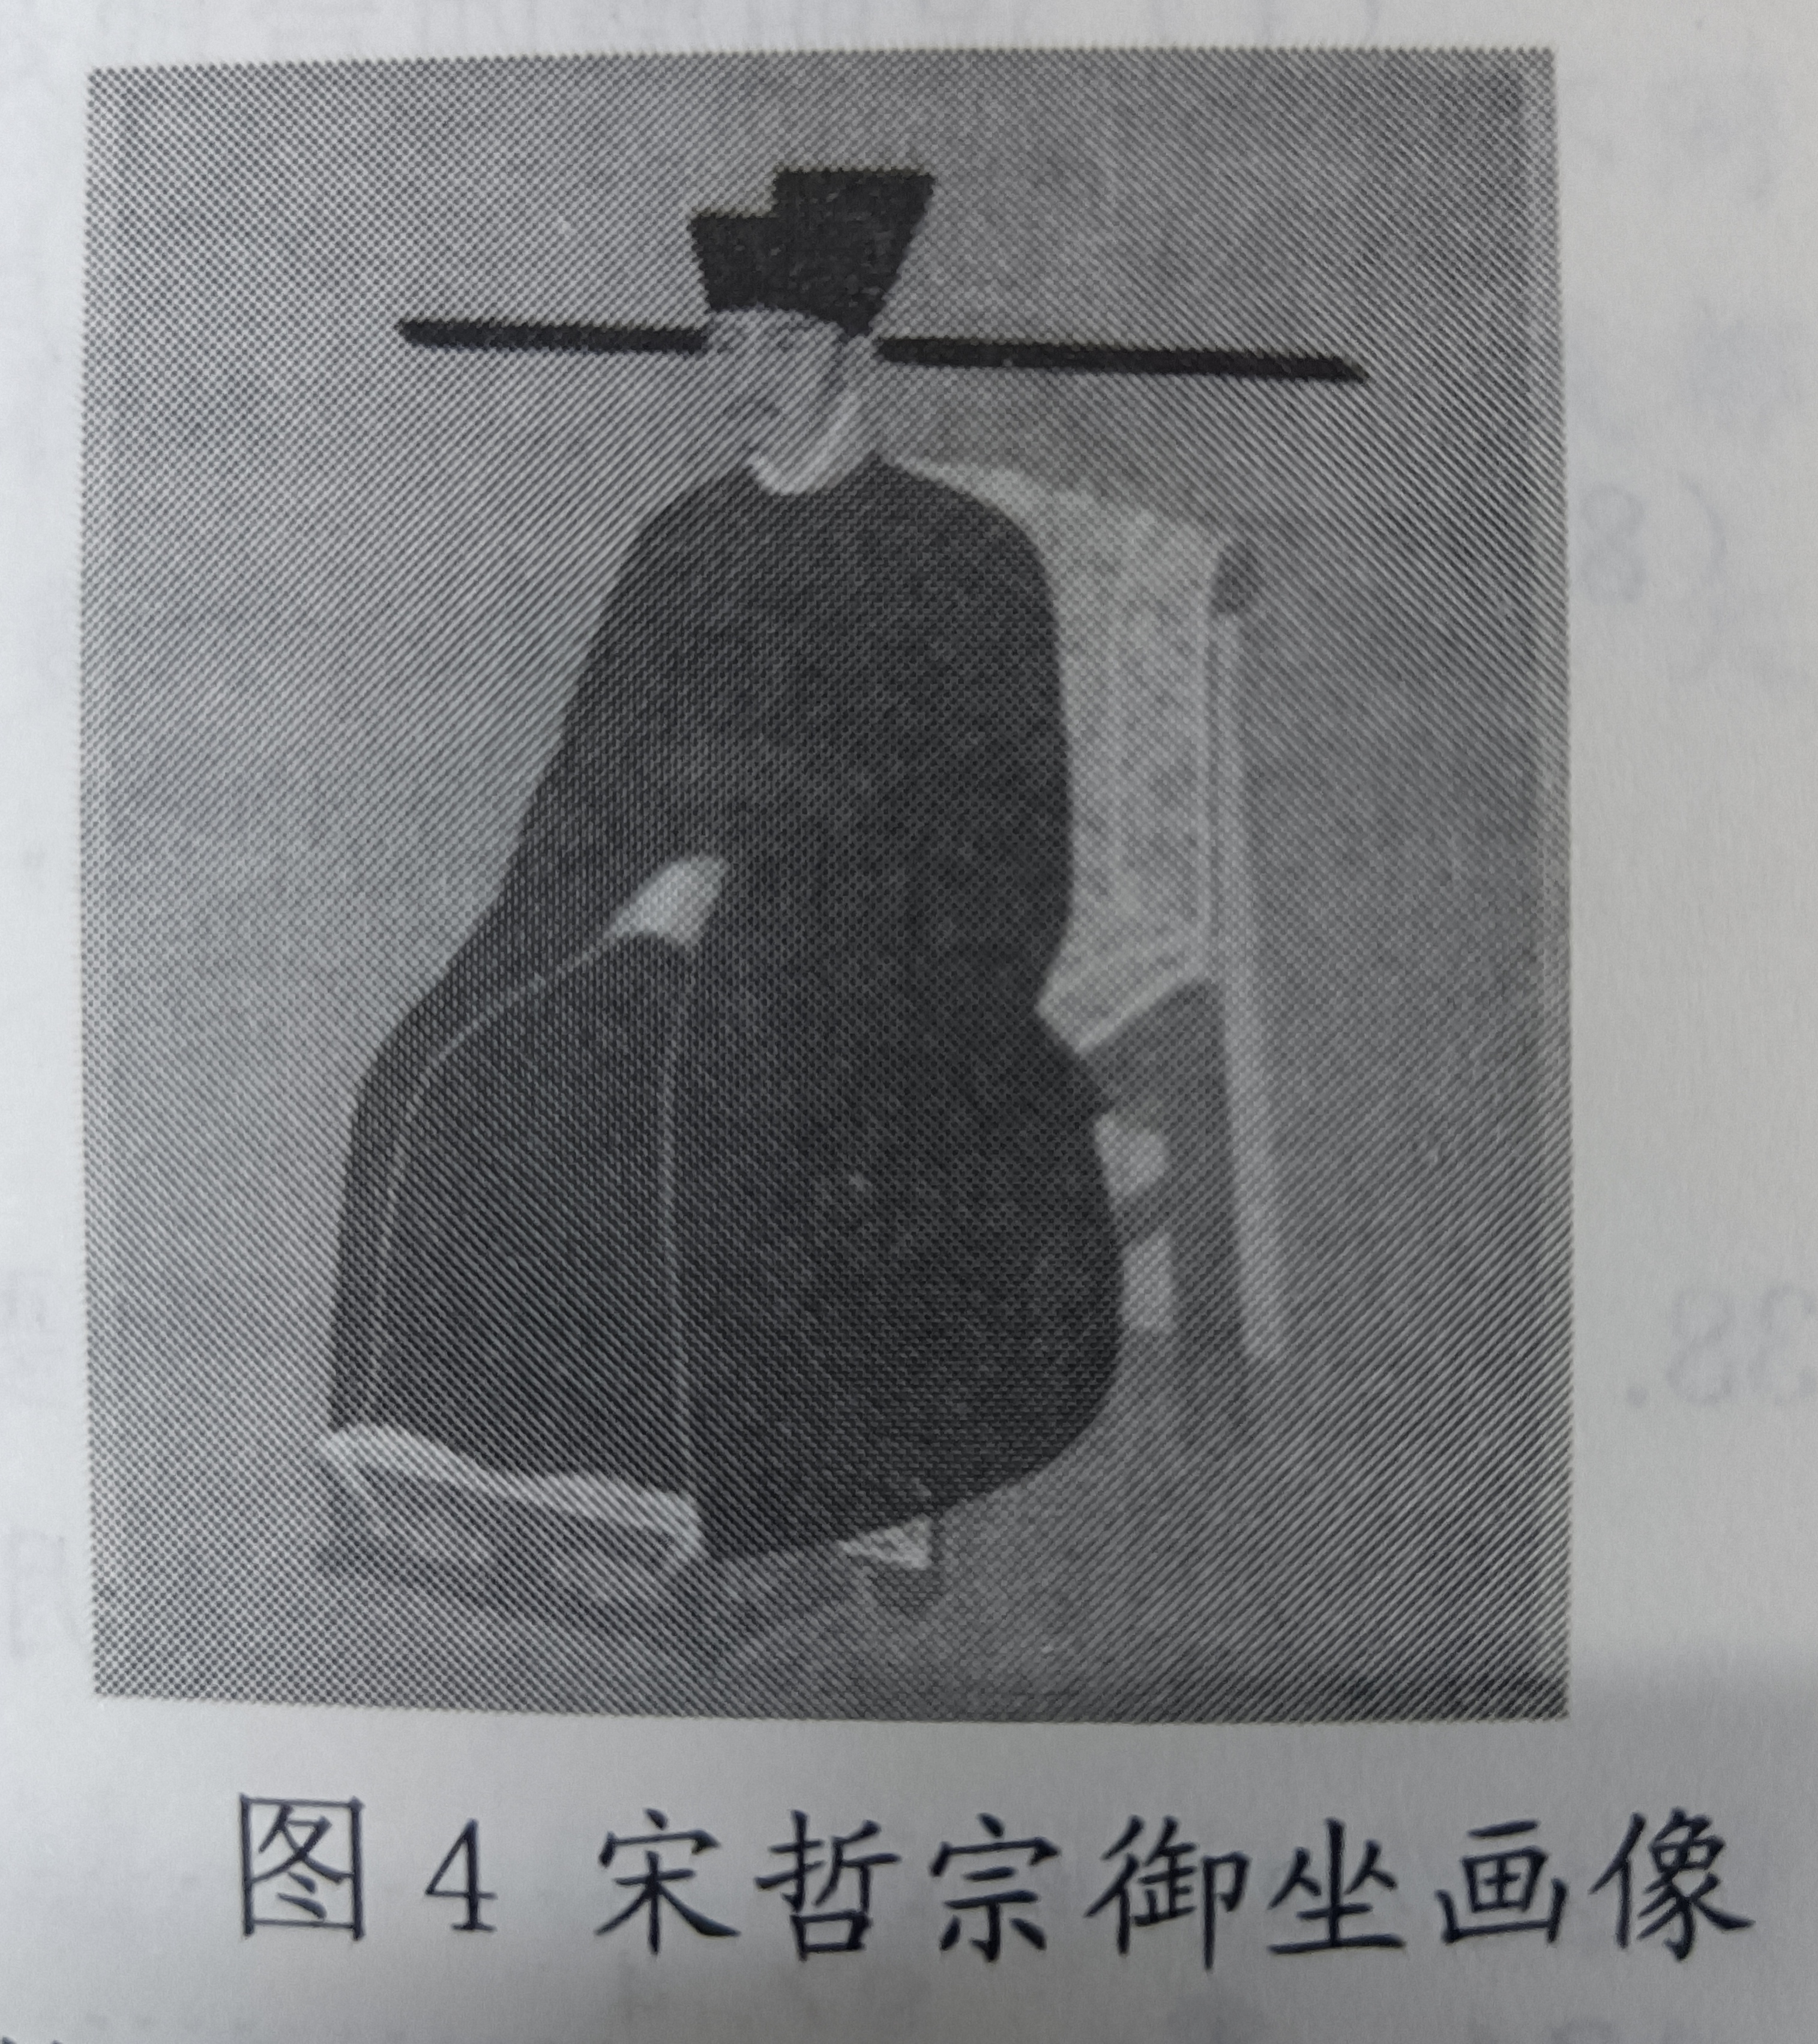
26.宋代是中国第一个留下丰富皇帝肖像画的朝代，而且宋人
特别强调肖像的真实性，于是几乎所有皇帝都有自己的“证件照”
。这些御容画像被供奉于各地御容殿中，“如朕亲临”，
供百姓瞻睹天颜。这些御容画像
A.兼具政治和情感的功能
B.意在展现皇帝风姿神采
C.营造了神秘抽象的帝威
D.凸显了艺术世俗化趋势
【解析】本题立意考查中国古代的皇权专制。从材料中的信息可以看出，宋代帝王肖像力求真实，一方面是为了贯彻皇权，宣扬皇威，另一方面是供人瞻仰，增加对皇帝的亲近感。因此具有政治和情感双重功能。A选项正确。
B选项：展现皇帝的风姿神采，不是绘制帝王肖像的真实意图。B选项错误。
C选项：材料可以看出帝王肖像力求还原真相，增添了帝王肖像的真实感而不是神秘感。C选项错误
D选项：材料中的帝王肖像，体现出浓厚的政治性，不能反映艺术世俗化的趋势。D选项错误

Slide 5
27.明清时期，“富商巨贾，挟其重资，多买田地，或数十顷，或数百顷”的事例不胜枚举。与此同时，也出现了典卖地产，投资工商业的现象。这反映出明清时期
A. 社会群体流动加速 B.重农抑商政策的松动
C.土地经营方式转变 D.土地市场化趋势明显
【解析】本题立意考查明清的商品经济和资本流动。从材料中的信息可以看出，明清时期出现了大量商人买地和卖地投资工商业的现象。土地成为了一种商品在市场上流通交易频繁，体现了土地市场化趋势明显。D选项正确。
A选项：社会群体的流动是指社会阶层之间的流动。A选项错误。
B选项：明清时期，重农抑商政策没有松动。B选项错误。
C选项: 土地经营方式是指集体生产和个体农耕，明清时期土地经营是以租佃制下个体农耕经济为主，经营方式并未转变。C选项错误。

Slide 6
28.下面是福利洋行在《北华捷报》刊登的宣传自己业务的广告。这可以用来说明当时中国
出售
刚到货，在签署人的商店里有售
大量出售高品质加利福尼亚面粉，每袋五十磅，极便家用，每袋四元。另有最高品质火腿和奶酪，高档饼干、咖喱粉、以及酱料，切条芒果酱，大小鞋、靴，大小灯罩和烟囱，以及其他各式商品。
福利洋行
上海，一八五五年十月六日
A.关税自主权开始丧失 B.列强加紧资本输出
C.与世界联系日益加强 D.民族工业受到冲击
【解析】本题立意考查中国近代经济结构的变动。由广告的内容可知，1855年，列强对中国进行经济侵略，外来商品大量涌入中国，表明此时中国被卷入资本主义世界市场，成为列强的商品市场。C选项正确。
A选项：1842年中英《南京条约》破坏了中国的关税自主权。A选项错误。
B选项：材料中的现象属于“商品输出”而不是“资本输出”。B选项错误。
D选项：中国民族工业产生于19世纪60年代。D选项错误。

Slide 7
29. 张之洞素来支持康有为变法，曾资助康有为创办《强学报》。但当康有为在上海创办《强学报》创刊号上大书“孔子卒后二千三百七十三年”之时，立即引起了张之洞的强烈不满。康、张二人的分歧，本质上是
A.变法策略的差别 B.宣传途径的不同
C.阶级立场的差异 D.纪年方式的变化
【解析】本题立意考查中国近代思想解放潮流中的调和与矛盾。由题中张之洞支持康有为变法，但当康有为将纪年方式改用孔子诞辰纪年时却强烈反对。其背后的原因是张之洞是地主阶级，康有为属于民族资产阶级，二者的阶级立场差异所造成的。C选项正确。
A选项：变法策略的差别是表象而不是本质上的差异。A选项错误。
B选项：二者均主张用《强学报》作为宣传媒介，宣传途径并无不同。B选项错误。
D选项：纪年方式的差异是表象而不是本质。D选项错误。

Slide 8
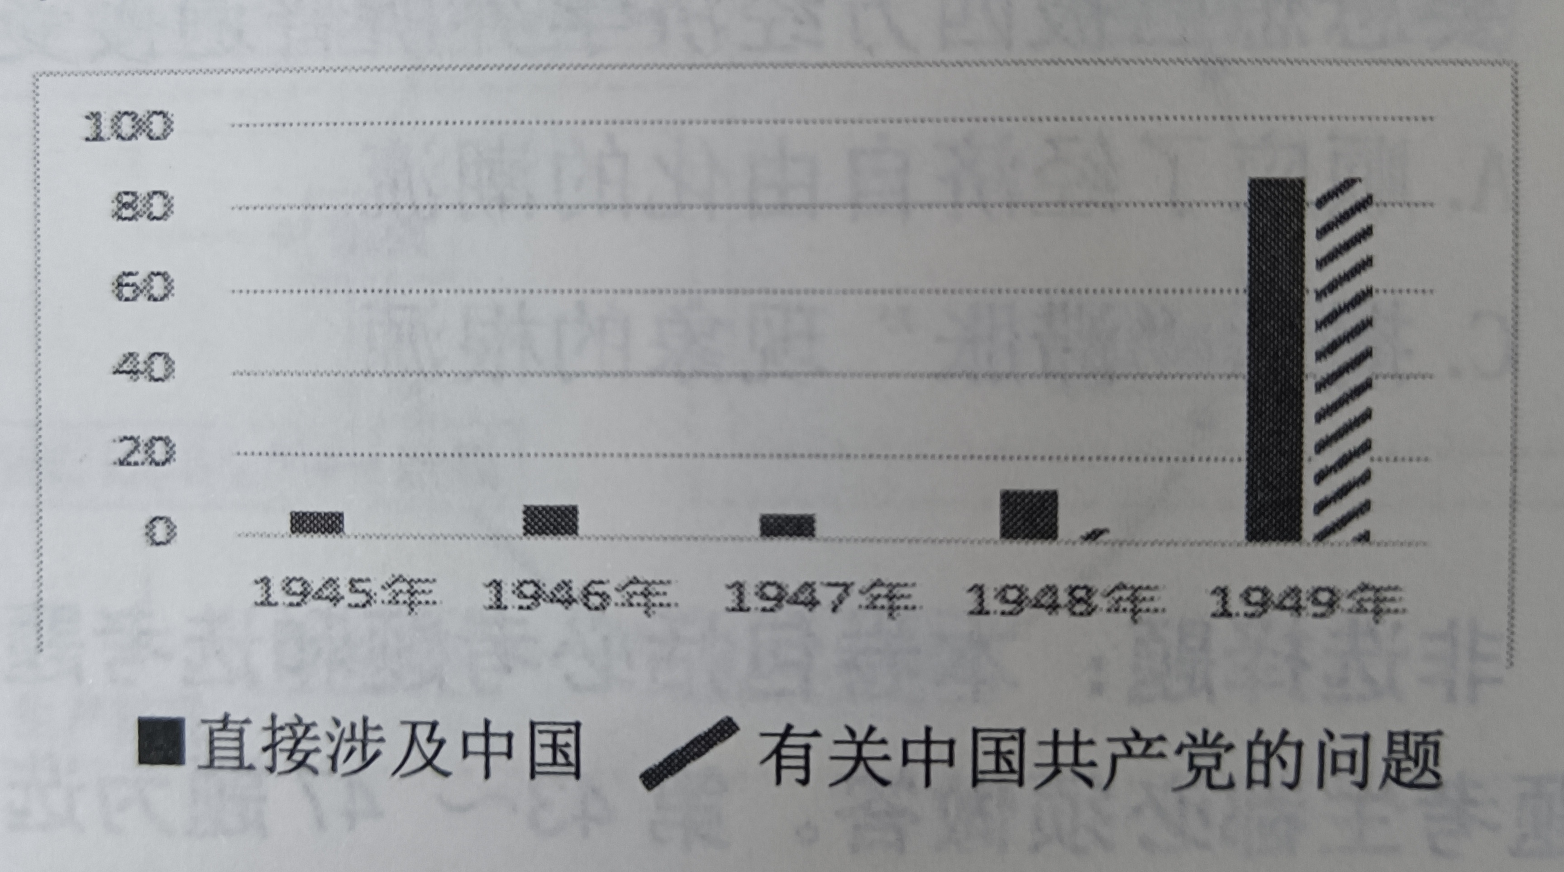
30. 图5是某学者统计的解放战争时期联共（布）
中央政治局会议讨论的涉及中国问题次数。
这一变化说明
A.中共统战策略成效显著
B.中国革命形势激剧变化
C.苏联全球战略重心转移
D.美苏冷战决定中国走向
【解析】本题立意考查解放战争时期的国际关系。由表格中的数据变化可以看出，苏联在1949年讨论中国和中国共产党的次数明显增加，这是由于1949年，人民解放战争即将取得胜利，中国战场形势变化使苏联对中国的关注度增加。B选项正确。
A选项：此时苏联对中国关注度增加，并非缘于中共的统一战线政策。A选项错误。
C选项：美苏争霸和冷战一直是此时苏联全球战略的重心，此重心并未改变。C选项错误。
D选项：美苏冷战决定中国走向，说法错误。D选项错误。

Slide 9
31.下表是北京市三大产业从业人员、城镇登记失业人员表（单位：万人），据此表可知，当时北京
年份 | 从业人员 | 第一产业 | 第二产业 | 第三产业 | 城镇登记失业人员 | 城镇登记失业率（％）
1978 | 444.1 | 125.9 | 177.9 | 140.3 | —— | ——
1980 | 484.2 | 118.0 | 207.3 | 158.9 | 8.67 | 1.60
1982 | 535.2 | 115.1 | 228.6 | 191.5 | 7.03 | 1.62
1984 | 556.2 | 111.3 | 247.9 | 197.0 | 2.03 | 0.54
A.农业改革成效有限 B.城市经济活力显著提高C.经济结构畸形落后D.市场经济体制改革深化
【解析】本题立意考查中国的城市经济体制改革。由表格数据变化可以看出，总就业人数增加，第一产业就业人员比重下降，二、三产业就业比重增加。这反映了1978年城市经济体制改革增加了城市活力和就业岗位，推动了二、三产业的发展。B选项正确。
A选项：农业就业人员比重下降，不能反映农业改革成效有限。A选项错误。
C选项：第一产业比重下降，二、三产业比重上升，不能说明中国的经济结构畸形落后。C选项错误。
D选项：市场经济体制改革的目标提出于1992年中共十四大。D选项错误。

Slide 10
32. 公元前5世纪，雅典的演说词中更多地谈及希波战争。雅典作家的笔下，对于希波战争中雅典发挥巨大作用的萨拉米斯海战、马拉松战役被反复提及，而对于战胜波斯起关键作用的其他战例几乎只字未提。这说明雅典
A.借助公共记忆塑造国家形象 B.国家意志左右历史记载
C.尚武好战之风影响文学创作 D.文学作品蕴含人文精神
【解析】本题立意考查希波战争和雅典城邦政治。根据题意，雅典有意大肆宣扬希波战争雅典参与并发挥巨大作用的经典战例而忽视其他战例，其目的是为了借助公共记忆塑造雅典城邦形象。A选项正确。
B选项：国家意志左右历史记载，“左右”二字说法错误。B选项错误。
C选项：尚武好战之风影响文学创作，并不能体现文学作品中特别强调对雅典参与的经典战例的书写。C选项错误。
D选项：人文精神指人的价值、理性、道德、尊严等，材料没有体现。D选项错误。

Slide 11
33.卢梭认为，“如果有了派系存在的话，那就必须增殖他们的数目并防止他们之间的不平等......这种防范办法是使公意能够发扬光大而且人民也绝不会犯错误的唯一好方法”。据此可知，在现实制度实践中，卢梭
A.提倡直接民主 B.反对政党政治 C.主张财产平等 D.支持分权制衡
【解析】本题立意考查西方启蒙思想。从材料中卢梭的话可知，卢梭主张增加政治派别，不使一家独大，尽量保持平等，使其相互牵制。据此可知，卢梭支持分权制衡。D选项正确
A选项：提倡直接民主，材料没有体现。A选项错误。
B选项：据材料可知，卢梭支持政党政治。B选项错误
C选项：主张财产平等，材料没有体现。C选项错误。

Slide 12
34.1931年，苏联设立外宾商店，最初是为外国人提供服务的场所；后来外宾商店对苏联民众开放，民众可以使用外汇或其他有价值的物品来换取他们生存所需的粮食和其他物品。1933年，外宾商店物品价值相当于当年苏联工业进口额的1/3。这一做法意在
A.缓解经济大危机冲击 B.弥补计划经济不足
C.拓展工业化资本来源 D.打破西方经济封锁
【解析】本题立意考查苏联社会主义建设的探索。材料体现了苏联用外宾商店获得的收入用于进口机器设备和原料，结合苏联此时一五计划，优先发展重工业等史实可以得出，此举的目的是为了增加工业资本渠道。C选项正确。
A选项：1929年到1933年大萧条没有波及苏联。A选项错误。
B选项：弥补计划经济不足，不是外宾商店设置的目的。B选项错误。
D选项：经济大危机期间，西方加大了对苏联经济联系和贸易往来，并未封锁苏联。D选项错误。

Slide 13
35.理性预期学派是20世纪70年代兴起的西方经济学流派，该学派认为理性预期使得人们能够预料到政府政策的结果，并因此采取相应的对策，最终使政策失效。80年代其主要思想已被西方经济学界所普遍接受。这是由于该学派
A.顺应了经济自由化的潮流 B.解释了宏观调控的合理性
C.揭示“滞胀”现象的根源 D.适应了企业国有化的趋势
【解析】本题立意考查二战后西方经济思想的演变。根据材料可以看出，理性预期可以让人们采取相应的对策，最终使得在政府政策失效。因此可以看出理性预期学派反对政府过度的干预经济，顺应了20世纪七八十年代的经济自由化潮流。A选项正确。
B选项：解释了宏观调控的合理性与题意的主张不符合。B选项错误。
C选项：这一主张不能揭示“滞胀”现象的根源。C选项错误。
D选项：80年代以来，资本主义国家减少对经济的干预，很多国家掀起私有化浪潮。企业国有化，国家宏观调控，不是80年代的发展趋势。D选项错误。

Slide 14
41. 阅读材料，完成下列要求。（25分）
材料一 城市化、工业化产生了前所未有的巨大粮食需求。①19世纪开始，英国从世界大规模购买便宜粮食，逐渐形成了以英国为中心的国际粮食体系。②粮食的出口方为沙俄和广大殖民地，③工业国成为粮食消费国。//这个局面被“一战”打破，①接替沙俄的是美国。②美国利用优越的资源尤其是政府干预，建立了一种全新的国际粮食体系。少数国家对农业进行补贴，部分国家和地区大量生产粮食，体系中其他地方则吸收这样的粮食。③第三世界国家逐渐变成世界粮食最大进口方。
二战后，第三世界国家纷纷开展工业化。①但大部分国家，往往就用国际市场来解决问题，大量进口看似价格低廉的美国粮食。这当然是一种看起来成本很低的工业化方案。但廉价的国际粮食也往往有毁灭性的影响，①不利于培育自己的粮食生产，第三世界国家逐渐受制于国际粮食市场。②在世界局势更加不稳，全球气候变化加剧，粮食体系运作不好的时候，常陷饥荒阴影之中。
——摘编自许准《粮仓或粮荒——走出两百年来的国际粮食体系》
材料二 新中国成立70年来，②从建国初期的土地改革、农业合作化运动到改革开放后的家庭联产承包责任制的确立以及延续至今的粮食流通体制的深度改革，对调动农民种粮积极性，解放农村生产力起了极大推动作用。目前，③中国用不到世界1/10的耕地，生产世界1/4的粮食，养活世界1/5的人口，成就举世瞩目。进入21世纪，随着城市化进程快速推进，中国粮食安全问题不断凸显。④2015年，《中华人民共和国国家安全法》明确将粮食安全提升到了国家安全战略层面。
————摘编自王刚，钱龙《新中国成立70年来的粮食安全战略：演变路径和内在逻辑》

Slide 15
（1）根据材料一并结合所学知识，概述两百年来国际粮食体系发展的阶段性特征。（8分）
（2）根据材料一、二并结合所学知识，指出与大部分第三世界国家相比，新中国解决粮食问题的路径特点，并说明二者路径差异带来的不同影响。（12分）
（3）根据材料并结合所学知识，谈谈你对粮食安全战略的认识。（5分）
（1）特征：19世纪：以英国为中心；沙俄和广大殖民地生产，工业国消费。
20世纪：以美国为中心；发达国家生产，第三世界消费。（8分） （2）特点：党和政府主导（政治）；独立自主和利用海外市场相结合（途径）；发展农业科技（科技）；着力生产关系调整（经济）。（6分）。
不同影响：中国：实现粮食自足；助推国力提升；保障国家安全。 其他：常陷饥荒困境；工业发展受挫；被迫依附西方。（6分） （3）认识：以我为主，立足国内，保护耕地；科技支撑，提高产能；坚持开放，适度进口；要构建公平合理粮食贸易新秩序等。（5分）
【解析】本题立意考查食物生产和社会生活——粮食安全。第一问分析近百年来粮食体系发展的阶段性特征，首先要通过材料分析出粮食安全发展的两个大的阶段，然后再根据材料的信息进行提炼总结。第二问。通过材料一第二段以及材料二对比可以看出中国在政治、经济、科技上解决粮食问题的不同路径，带来的影响影响直接从材料概括总结即可。第三问谈认识可以从粮食安全的地位、措施和影响等不同角度谈对粮食安全战略的认识。

Slide 16
42. 阅读材料，完成下列要求。（12分）
历史上的“中国”
先秦 | “唯王初迁，宅于成周（洛阳）....宅兹中国，自之乂（yì：治理）民”。（地域的中国） ——西周《何尊》 中国者......贤圣之所教也，仁义之所施也，诗书礼乐之所用也，异敏技能之所试也，远方之所观赴也，蛮夷之所义行也。（文化的中国） ——《史记》
魏晋南北朝 | 时朝廷遣使诣(慕容)儁,儁谓使者曰：“汝还白汝天子，我承人之乏，为中国所推，已为帝矣。” （政治的中国） ——《晋书》
唐朝 | 所以为中国者，以礼仪也。所谓夷狄者，无礼仪也。岂系于地哉？（地域和文化的中国） ——《东晋元魏正闰论》
元朝 | 诸下海使、臣及舶商，辄以中国生口、宝货、戎器、马匹遗诸外番者，从廉访司察之。 （民族的中国） ——《元史》
清朝 | 中国之一统始于秦，塞外之一统始于元，而极盛于我朝。（统一多民族的中国） ——雍正
——摘编自葛兆光《宅兹中国：重建有关“中国”的历史论述》
古代“中国”的内涵随历史的发展而不断丰富。依据材料并结合所学知识，提炼一个古代“中国”的内涵，并予以阐释。（要求：史论结合，表述清晰，逻辑严密）
【解析】本题立意考查统一多民族国家。从材料的文言文分析可以看出，古代中国内涵广泛，包括地域（地域之中）、文化（文明之邦）、政治（华夏正统）、民族（民族共同体）等多种不同的内涵。首先要提炼出一种内涵，再结合中国古代史，按时序选取相关的史实对这一内涵进行阐述。阐述时要密切围绕提炼的内涵阐述，不能偏离主题。

Slide 17
【示例】内涵：文明之邦（3分）阐释：西周建立后，实行礼乐制，礼乐文化通过封邦建国不断扩散，文化认同感增强。//春秋战国时期， “中国”的礼仪与 “蛮夷”的野蛮形成对比。汉代以来，汉文化的影响力进一步扩大。//魏晋南北朝时期，先进的中原文化影响着少数民族政权。//隋唐时期，中外交流频繁，华夏文化辐射周边，形成中华文化圈。（9分）
内涵：华夏正统（3分） 阐释：从西周到秦汉，汉民族共同体逐渐形成，确立了以华夏为中心的政权正统意识。//魏晋南北朝时期，内迁的少数民族主动认同中原地区的历史文化，华夏正统观念得到巩固。//辽宋夏金时期，少数民族政权纷纷以华夏正统自居，为元明清大中国的形成奠定坚实基础。（9分）
内涵：民族共同体（3分） 阐释： 先秦时期，汉民族在与蛮夷戎狄的交融中，逐渐形成华夏民族。//秦汉时期，以汉民族为中心的统一多民族国家形成并巩固。//魏晋、隋唐时期，随着民族交融的加强，统一多民族国家进一步拓展。//宋元以后，在民族政权并立与互动的过程中，形成了囊括中原塞外庞大的民族共同体。（9分）

Slide 18
45. 【历史-—选修1：历史上重大改革回眸】(15分)
材料 19世纪末20世纪初，俄国城市基础设施建设取得巨大成就。在③交通和通信等与城市工商业发展密切相关的领域中，②大部分俄国城市自治机关能顺应社会发展潮流，制定完整规划并付诸实施，基本上能满足①城市工商业发展需求。①建筑、给排水和文化教育等直接关系城市居民日常工作和生活领域也能做出积极合理的安排，一定程度上满足城市居民的要求。②但与西欧国家相比具有一定的滞后性。因权限和各部门掣肘，取得的成就有限。即便如此，19世纪末20世纪初俄国城市基础设施建设领域所取得的成就是政治、经济和文化等领域深刻变革的体现。
——摘编自张广翔《19世纪末20世纪初俄国城市基础设施建设》
（1）根据材料并结合所学知识，概括19世纪末20世纪初俄国城市建设取得巨大成就的原因。（6分） （2）根据材料并结合所学知识，简析俄国城市基础设施建设的影响。（9分）
（1）原因：（政治）农奴制改革后，工商业发展；（经济、科技）第二次工业革命，交通科技进步；（直接）城市自治机构的作用。（6分）
（2）影响：（社会生活）改善了城市生活环境；（政治）提高了城市治理水平；（经济）推动了俄国的现代化；（自身）为俄国城市规划提供经验；（局限）受制于社会环境，成效有限。（9分）
【解析】本题立意考查俄国的城市改革。第一问，19世纪末20世纪初俄国城市建设取得巨大成就的原因，根据材料并结合所学知识，从政治、经济、科技、直接原因等多角度分析即可。第二问，简析俄国基础设置建设的影响，从对政治、经济、社会、自身、局限性等角度全面分析。回答时，充分发掘和利用材料信息，回答角度全面，答题术语规范是关键。

Slide 19
46.【历史——选修3：20世纪的战争与和平】（15分）
材料 1969年，美国政府实行以战略收缩为特点的“尼克松主义”，在美国从波斯湾地区抽身的情况下，伊朗实际上成为美国在波斯湾地区的代言人。①苏联并不愿意看到伊朗在波斯湾地区扮演“警察”的角色，1965年后，苏联不断地向印度提供军事援助。在这种情况下，①伊朗急需在外交上有所突破，一方面压制国内反巴列维势力，另一方面要在国际上寻找一个可以抗衡苏联扩张的伙伴。②中国坚决反对苏联的霸权主义，这使得中伊两国在安全问题上有共同的利益，但由于③顾及美国的态度，伊朗政府官员在表述与中国建交问题时十分谨慎。1971年，伊朗国王巴列维指出：“②当我们考虑真正的世界和平时，我们就不能对中华人民共和国视而不见。”1971年8月17日，中伊双方发表建交公报。伊朗承认“中国人民共和国政府是中国唯一的合法政府”，中伊两国正式建交。
——摘编自李潜虞《反霸统一战线视域下中国与伊朗关系的演变（1971——1991）》
（1）根据材料并结合所学知识，分析中国与伊朗建立外交关系的条件。（8分）
（2）根据材料并结合所学知识，分析中国与伊朗建立外交关系的影响。（7分）
（1）条件：（中）中苏关系恶化；（美）中美关系正常化；（中与伊）中国与伊朗在反对霸权主义上有共同的利益；（伊）伊朗应对国内危机的需要。（8分）
（2）影响：（对世界）冲击了两极格局；（对世界）有利于抵制苏联霸权主义，壮大世界和平力量；（对伊朗）扩大了伊朗的国际市场；（对中国）为中国社会主义建设创造良好的国际环境。（7分）
【解析】本题立意考查20世纪70年代美苏冷战和中国外交的突破。第一问中、伊建交的条件。从材料中提到的不同主体中、苏、美、伊等角度进行分析。第二问包括对苏联的影响、对中国的影响、对世界的影响。

Slide 20
47.【历史——选修4：中外历史人物评说】（15分）
材料 陈垣（1880——1971），字援庵，中国杰出的历史学家，宗教史学家，教育家。他在1943年叙述自己的治学经历时说道：①“①至于史学，此间风气亦变，从前专重考证，服膺嘉定钱氏；事变后颇重实用，推尊昆山顾氏；②近又进一步，颇提倡有意义之史学”。他在“中国史学名著评论”的备课札记中写道“或问：‘现在中国史应如何做法’。答曰：‘②一方面要发挥本民族伟大之精神，③③一方面要指摘历朝政治之缺点；处处说明社会进化之原理，及国民与国家之关系’；④④目的在造就现代式的国家，与各国享平等之幸福。此现代本国史之做法’”。
——摘编自毛瑞方：《陈垣“提倡有意义之史学”新证》
（1）根据材料并结合所学知识，概括陈垣的历史观。（8分）
（2）根据材料并结合所学知识，分析陈垣历史观形成的条件。（7分）
（1）历史观：与时俱进，具有创新意识；继承传统，弘扬民族精神；鉴古知今，服务社会发展；开阔视野，融入世界潮流。（8分）
（2）条件：史学传统的延续；民族危机的刺激；明清学风的熏染；西学东渐的影响。（7分）
【解析】本题立意考查史学理论和史学研究方法。第一问陈垣的历史观，根据材料进行逐句概括。第二问陈垣历史观形成的条件，根据陈垣历史观的表现和当时的时代背景从历史原因，现实原因，外部原因等多角度对应分析。

